Slide 1
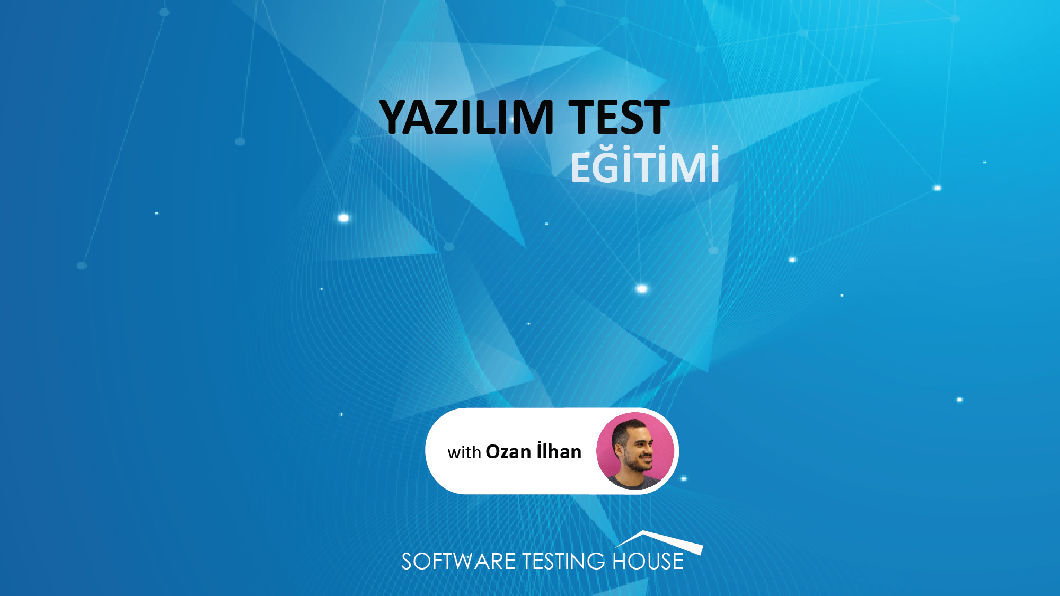
API (Arayüz) Testleri

Slide 2
API (Uygulama Programlama Arayüzü) Testleri
Arayüz Testleri

Slide 3
Backend = Arayüz
Önyüz testleri gerçekleştirirken daha çok uygulamayı son kullanıcı gibi kullanıp kontrollerini gerçekleştirir
Uygulama Arayüz testlerinde, kullanıcının direk olarak görmediği, arka plandaki yazılımın işeyişi ve arayüzün işleme mantığının nasıl oluşturduğu test edilir.
Kullanıcı önyüz katmanı
Uygulama Arayüzü Katmanı (API)
Veri Tabanı Katmanı
Arayüz Testleri

Slide 4
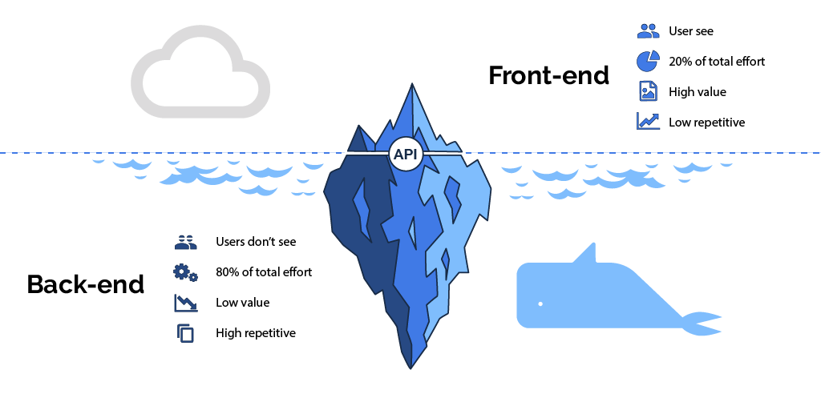
Arayüz Testleri

Slide 5
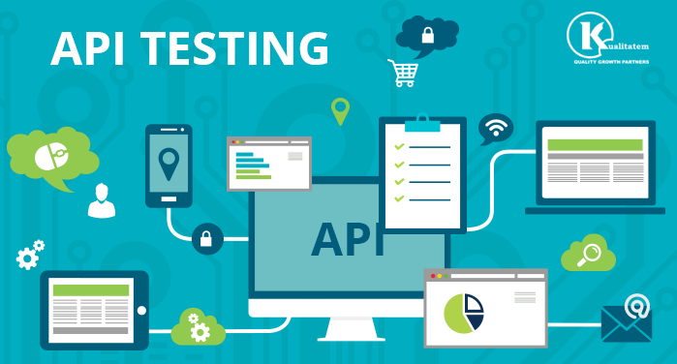
Uygulama arayüzü, önyüz ile veri tabanı arasındaki iletişimi sağlayan katmana denir.
Yazılım süreçlerinde ilk olarak uygulama mimarisi ve arayüzü oluşturulur. Sonrasında ise bu arayüz kullanılılarak uygulama önyüzleri hazılanır.
Yazılım test uzmanlarının arayüz testlerini, arayüz geliştirmesi ile beraber yürütmesi tüm projelerin başarıya ulaşması için önemlidir.
source: codementor.io
Arayüz Testleri

Slide 6
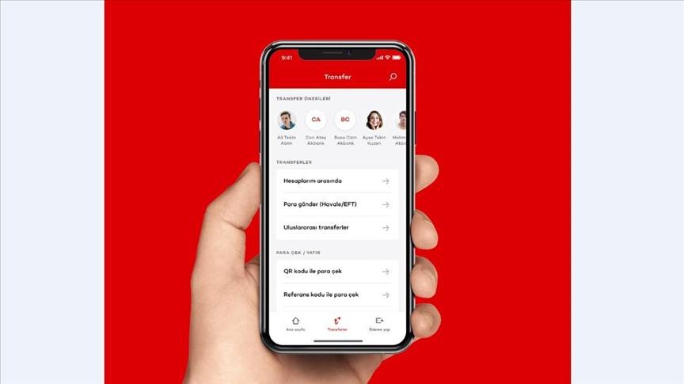
1
Arayüz
3
2
Kullanıcı Hesapları Arayüzü - Servisi
4
6
Kullanıcı Hesapları Veritabanı
5
Arayüz Testleri

Slide 7
Uygulama arayüzü testleri ile:
Hataları arayüz geliştirmesi sırasında önceden bularak erkenden çözülmesini sağlarız
Firmanızın geliştirdiği uygulama arayüzü farklı firmalar tarafından da kullanılıyorsa, müşterilerden önce hatalar yakalanır.
Uygulama test kapsamını arttırarak, canlı ortamda oluşabilecek hata sayısı en aza indirilir.
Arayüz Testleri

Slide 8
HTTP Metotlar ve kullanımları
HTTP bir veri transferi methodudur ve sektörde arayüz ile iletişimde en sık kullanılan standarttır. Tüm HTTP metotlarının server tarafından belirli kodlar ile cevap verilir. Bu cevaba "HTTP Response" denir.
Arayüz geliştirilmesi sırasında kullanılacak metotlar belirlenir ve önyüz bu metotlar sayesinde arayüz ile iletişim kurup veri transferi sağlar.
Arayüz Testleri

Slide 9
API URL
API URL hangi arayüze çağrı yapılacağını belirler. Bir uygulamada 100 lerce arayüz olabilir ve URL sayesinde kullanılmak istenen arayüz yani API belirtilir.
Örnek API URL:
http://yazılımtestegitimi.com/kullanıcı/kayıt
Arayüz Testleri

Slide 10
HTTP Metotları
Sektörde en yaygın kullanılan arayüz mimarisi Restfuldur. . Bu mimaride belirli HTTP methodları kullanılır ve bunlara karşılık serverin standard cevap vermesi beklenir.
Çağrı metotları:
GET – POST – PUT – PATCH – DELETE
Arayüz Testleri

Slide 11
Payload (Gönderilen Veri)
Bu alan api çağrısı ile gönderilecek bilgiyi içerir. Örneğin mobil uygulama üzerinde bir kullanıcı kaydını düşünelim. Önyüz server a kayıt çağrısı sırasında:
{
kullanıcıAdı : string
şifre : string
cihaz: string
cihaz_os:string
cihaz_dili:string
}
source: testLodge Blog
Arayüz Testleri

Slide 12
1
Arayüz
3
2
Kullanıcı Hesapları Arayüzü - Servisi
4
6
Kullanıcı Hesapları Veritabanı
5
Arayüz Testleri

Slide 13
Beklenen sonuç
Cevap Kodu (Response Code)
Önyüzün yapılan işlemin başarılı olduğunu anlaması için server dan belirli bir kod geri dönüşü yapılır. Örneğin başarılı bir çağrı sonrasında 2xx 2 ile başlayan bir kod döner ve önyüz bu şekilde işlemin başarılı olduğunu anlar. 4xx ya da 5xx başlayan bir kod geri dönerse bir hata oluşmuş demektir ve bu hata uygulama tarafından düzgün şekilde ele alınır.
Arayüz Testleri

Slide 14
Cevap Mesajı (Response Message)
Arayüz cevabında, cevap kodu ile beraber cevap mesajı da bulunur. Başarısız mesajlarda çağrıya göre neyin hatalı olduğu önyüze bildirilir.
Örnek kodu cevap mesajları:
200 - BAŞARILI
422 - HESAP BLOKELİ
500 – SERVER HATASI
Arayüz Testleri

Slide 15
Cevap Sonucu (Response Result)
Bazı arayüz çağrıları cevap sonucu içerirler ve bu sonuç uygulama tarafından istenilen veriyi göstermek için kullanılır.
Hesap bilgilerini göster çağrı sonucu:
200 BAŞARILI
{
hesapAdı : birikim hesabı
Hesap tutarı : 100
borç: 0
}
source: testLodge Blog
Arayüz Testleri

Slide 16
Get / Read
Get metodu, serverdaki bir bilgiyi sadece "okumak" için kullanılır.
Başarılı bir GET çağrısında önyüz serverdan gerekli bilgileri okur ve uygulamada gösterebilir.
Arayüz Testleri

Slide 17
Post metodu servera "Oluştur" komutu gönderir.Uygulama veri-tabanı üzerinde bir kaynak oluşturmak için bu çağrıyı gerçekleştirir.
Hesap oluşturma örneği: Uygulama üzerinden bilgileri girip kaydet dediğimizde uygulama servera girilen bilgiler ile oluştur komutu gönderir ve bu bilgilerin kaydedilmesini sağlar
Get / Read
Post / Create
Arayüz Testleri

Slide 18
Get / Read
Post / Create
Put / Update
PUT - Güncelle anlamına gelmektir. Uygulama PUT metodu ile halihazırda kaydedilen bir kaynağın, güncellenmesi için kullanılır.
Arayüz Testleri

Slide 19
Get / Read
Post / Create
Put / Update
Delete
DELETE yani SİL metodu, veri-tabanı üzerindeki kayıtlı verinin silinmesi için kullanılır. Uygulama üzerinden bir kullanıcı ya da herhangi bir veriyi silmek istediğimizde, uygulama arayüzüne DELETE metodu göndererek bu verinin silinmesini sağlar.
Arayüz Testleri

